Slide 1
Programación orientado a objetos
Sesión Servlet

Slide 2
Agenda
HTTP.
Métodos HTTP.
Servlet.
Servidor Web.
Mapeo de Servlet.
Configuración y uso de Servlet.

Slide 3
HTTP
Internet es una colección de computadoras públicas vinculadas mediante el uso compartido del Protocolo de Internet (IP) para enrutar mensajes.
Está compuesto por muchos servicios, entre ellos, la World Wide Web, el correo electrónico, el intercambio de archivos y la telefonía por Internet.

Slide 4
HTTP
HTTP es la forma en que los navegadores web solicitan páginas web.
Fue una de las tres tecnologías principales definidas por Tim Berners-Lee cuando inventó la web, junto con identificadores únicos para los recursos (de donde proceden los localizadores de recursos uniformes, o URL) y el lenguaje de marcado de hipertexto (HTML).

Slide 5
HTTP
Servicios conocidos por siglas como REST o SOAP pueden ser utilizados tanto por páginas web como por páginas que no sean web como aplicaciones móviles.
El IoT simplemente representa los dispositivos que exponen servicios con los que otros dispositivos (computadoras, aplicaciones móviles e incluso otros dispositivos IoT) pueden interactuar, a menudo a través de llamadas HTTP ( Pollard,2019).

Slide 6
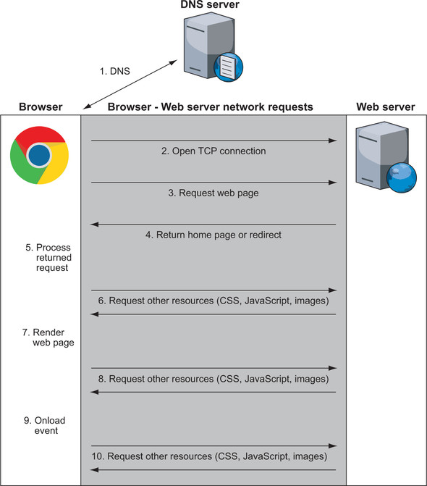
HTTP
Figura 1: Interacción típica cuando se busca un página web.
(Pollard,2019)

Slide 7
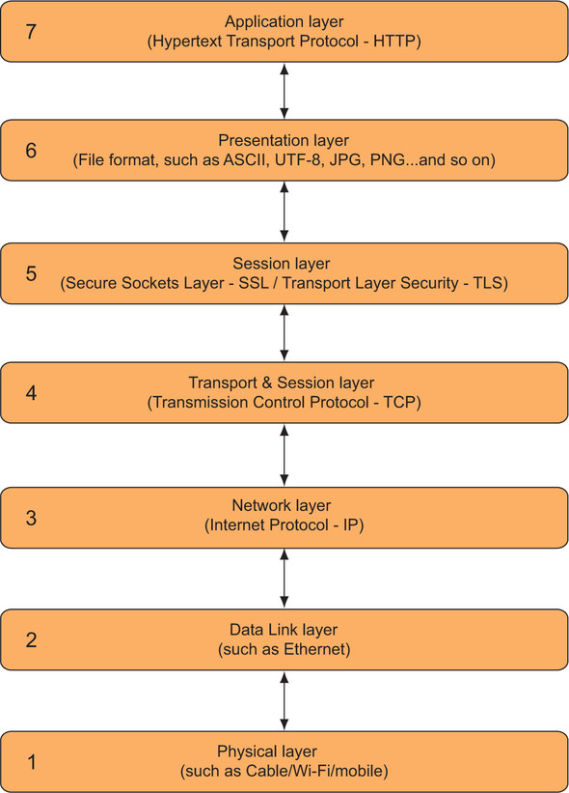
HTTP
Figura 2: Capas de transporte de tráfico de internet.
(Pollard,2019)

Slide 8
Métodos HTTP
Método | Descripción
GET | Su función es recuperar datos de un servidor en el recurso especificado. Por ejemplo, una solicitud realizada a GET “https: // <HOST> / clients” recuperará a todos los clientes en un formato de lista. También existe la posibilidad de recuperar un cliente específico, como GET “https: // <HOST> / clients / 1234”; en este caso, solo se recuperará el cliente con el ID 1234. Es importante agregar que la solicitud GET solo recupera datos y no modifica ningún recurso; Se considera un método seguro e idempotente.
HEAD | El método HEAD hace exactamente lo que GET hace, excepto que el servidor responde sin el cuerpo.
POST | El uso más común de los métodos POST es crear un nuevo recurso.
PATCH | El método PATCH se utiliza para aplicar modificaciones parciales a un recurso, como actualizar un nombre o una fecha, pero no todo el recurso.
PUT | A diferencia del método PATCH, el método PUT reemplaza todo el recurso.
DELETE | El método DELETE elimina un recurso.
CONNECT | El método CONNECT convierte la solicitud de conexión a un túnel TCP / IP transparente, generalmente para facilitar la comunicación cifrada con SSL (HTTPS) a través de un proxy HTTP sin cifrar.
OPTIONS | El método OPTIONS devuelve los métodos HTTP admitidos por el servidor para la URL especificada.
TRACE | El método TRACE devuelve la misma solicitud que se envía para ver si hubo cambios y / o adiciones realizadas por servidores intermedios.

Slide 9
HTTP
Categoría | Descripción
1xx | Información
2xx | Exitoso
3xx | Redirección
4xx | Error en cliente
5xx | Error en servidor
Figura 3: Código de respuesta. (Pollard,2019)

Slide 10
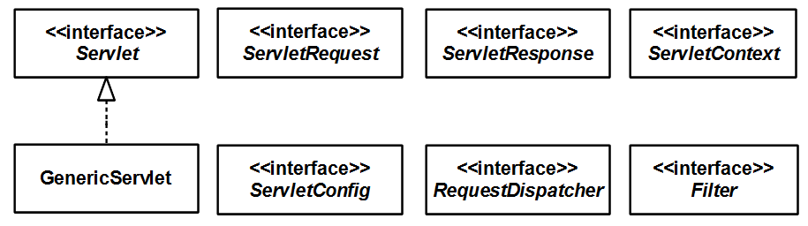
Servlet
La clase Servlet clase del paquete javax.servlet permite la interacción entre cliente y servidor web en una petición HTTP.
HttpServletRequest representa la solicitud de servlet en el entorno HTTP. Extiende la interfaz javax.servlet.ServletRequest y agrega varios métodos.
HttpServletResponse representa la respuesta del servlet en el entorno HTTP.

Slide 11
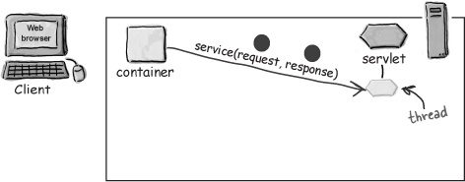

Servidor Web
El servidor web tiene un contenedor de servlet donde se crea un hilo (Thread) por cada petición de cliente.
Figura 4: Thread por petición de cliente

Slide 12
Mapeo de Servlet
Cada servlet debe posee un nombre y una ruta a la cual responde, lo cual se realiza con anotaciones @WebServlet(name y urlPatterns).
@WebServlet(name = "AutenticacionServlet", urlPatterns = {"/autenticacion"})
public class AutenticacionServlet extends HttpServlet {
protected void doPost(HttpServletRequest request, HttpServletResponse response) throws ServletException, IOException {
}
protected void doGet(HttpServletRequest request, HttpServletResponse response) throws ServletException, IOException {
}
}

Slide 13
Configuración y uso de Servlet
Para el uso de servlet se debe crear el archivo descriptor de despliegue web.xml
<web-app xmlns="http://xmlns.jcp.org/xml/ns/javaee" xmlns:xsi="http://www.w3.org/2001/XMLSchema-instance" xsi:schemaLocation="http://xmlns.jcp.org/xml/ns/javaee http://xmlns.jcp.org/xml/ns/javaee/web-app_3_1.xsd"
version="3.1">
<display-name>Tienda ENCAJA</display-name>
</web-app>

Slide 14
Referencias
Pollard Barry (2019), HTTP/2 in Action, Manning.
Muniz Biharck(2019), Hands-On RESTful Web Services with TypeScript 3, PacktPublishing.
Grigorik Ilya(2017),HTTP protocols,O’Reilly Media Inc.

